Slide 1
Forages de reconnaissance à l’Oligocène sur le territoire du SIAEPA de Bassanne-Dropt-Garonne
Comité syndical du SMEGREG
Réunion du 17 mars 2021

Slide 2
SIAEPA de Bassanne-Dropt-Garonne
Contexte :
évolutions démographique et économique soutenues (liées notamment à l'accès autoroutier)
réseau très étendu
prélèvements #650 000 m³ en 2018
abandon d'un puits aux alluvions très productif (pollutions diffuses)
arrêt d'exploitation d'une ressource oligocène vulnérable (pesticides)
en situation de mono-ressource
dépassement autorisations de prélèvements à l’Eocène centre déficitaire
  Recherche d’une ressource de substitution (Oligocène)

Slide 3
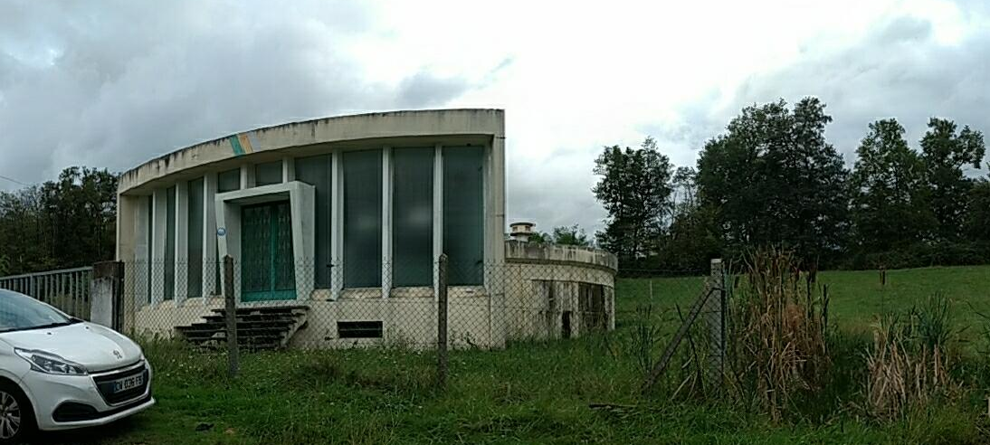
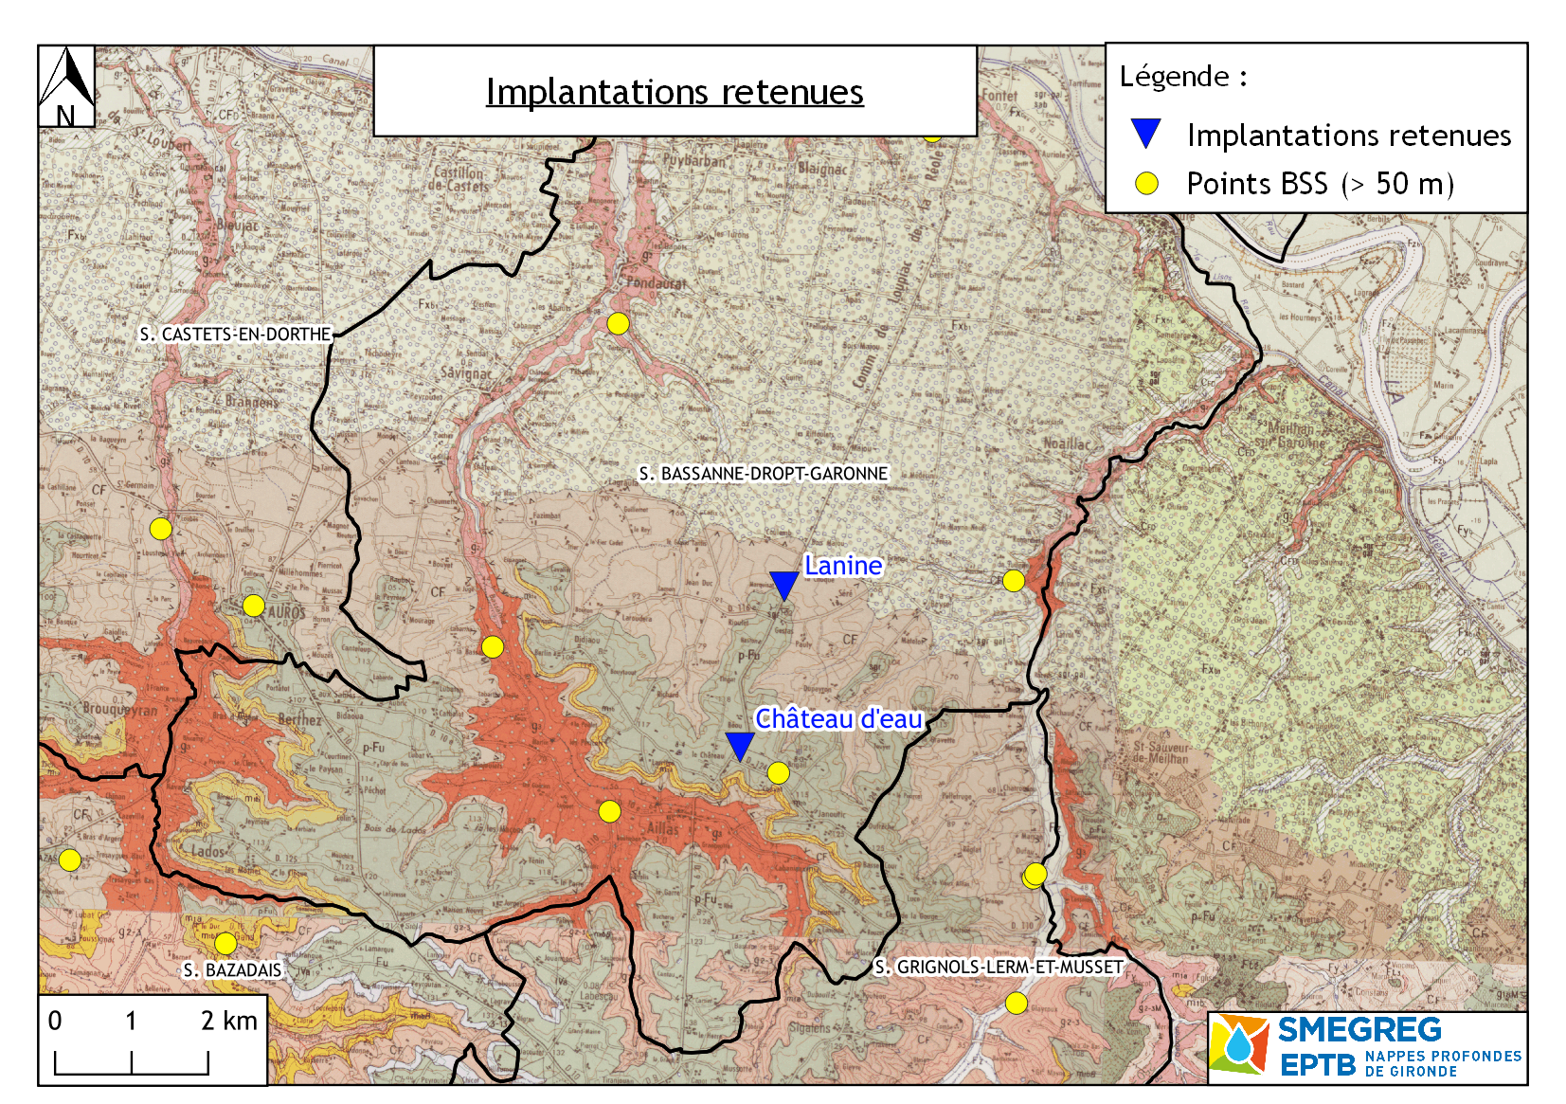
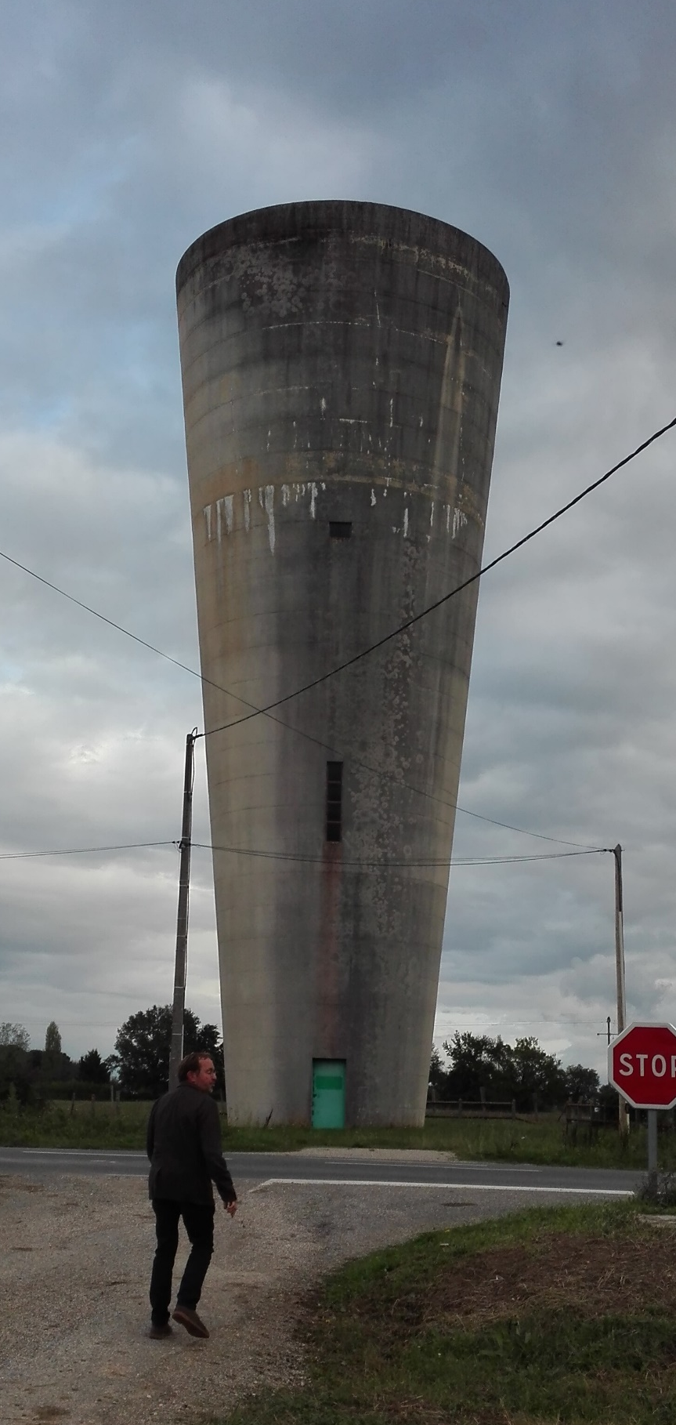
SIAEPA de Bassanne-Dropt-Garonne
Deux sites qui répondent aux critères :
  réservoir de Lanine
  château d’eau d’Aillas

Slide 4
Montage des opérations de recherche
Réalisation de deux forages de reconnaissance
Objectifs :
  reconnaître le réservoir de l’Oligocène
  tester la productivité et vérifier la qualité
Risque d’échec élevé :
Maître d’ouvrage : SMEGREG
Subventions : AEAG (55 % HT)
Prestations :
  Forage : ALIOS (105 672 € TTC)
  Suivi géologique : GEOPAL (10 440 € TTC)
  Analyse d’eau : LPL (4 299,41 € TTC)
  Déterminations stratigraphiques : ERADATA (2 530 € TTC)
  Diagraphies : HYDRO-ASSISTANCE (3 936 € TTC)

Slide 5
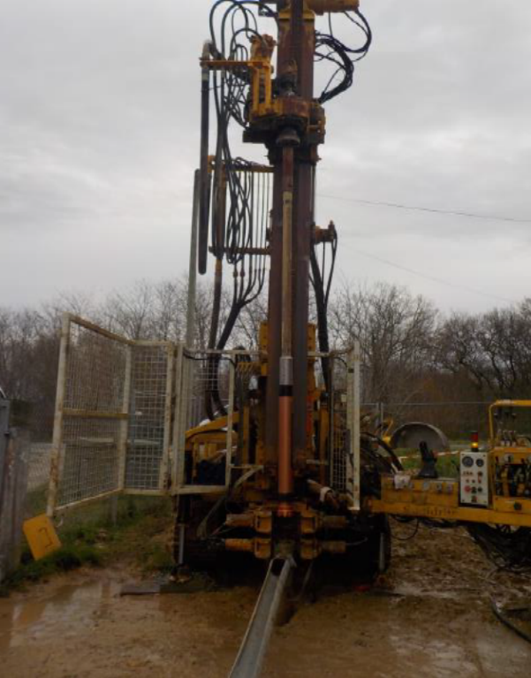
Résultats site de Lanine
Profondeur : 125 m
Débit testé : 11 m³/h (Qs ≈ 1,3 m³/h/m)
limité par capacité de la pompe
Qualité de l’eau : bonne
Traitement à prévoir (filtration) :
  Aluminium (297 µg/L)
  Fer (384 µg/L)
  Turbidité (8 NFU)

Slide 6
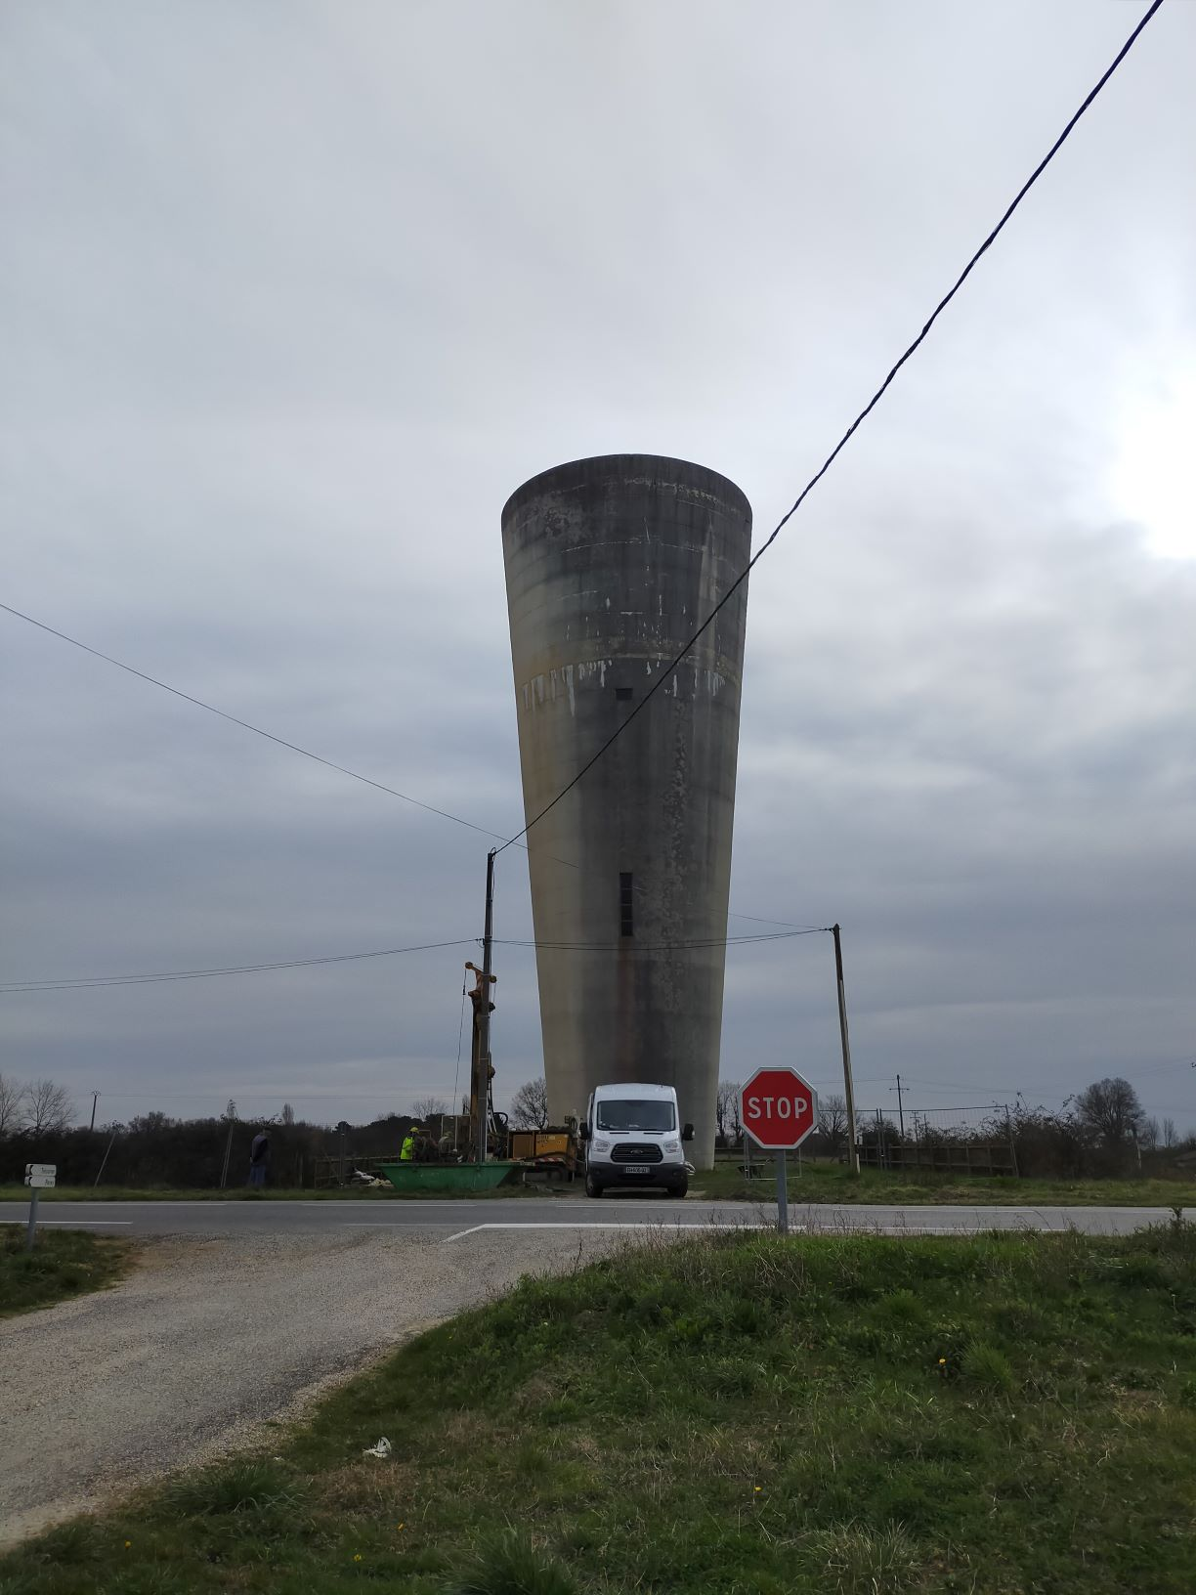
Résultats site du château d’eau d'Aillas
Profondeur : 102 m
Débit testé : 12 m³/h (Qs ≈ 1,8 m³/h/m)
limité par capacité de la pompe
Qualité de l’eau : (à venir)
Suite des opérations :
un forage d'essai pour un test d'exploitation vraie grandeur

